Slide 1
Clcd 구동
RnA DISPLAY 구동
Made by Bonobonobono

Slide 2
제작 목적
기본적인 IO만 구동할줄 안다면 누구나 구동할 수 있으나 맞춤형 자료가 없기에 작성하였음.

Slide 3
LCD란
LCD
: Liquid Crystal Display.
액정이 갖는 여러 가지 성질 가운데 전압을 가하면 분자의 배열이 변하는 성질을 이용하여 표시하는 장치.
- 다음 백과사전 -

Slide 4
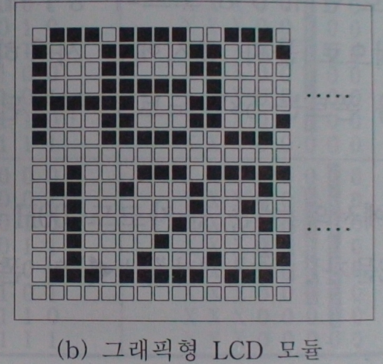
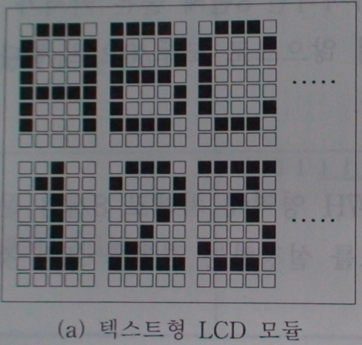
LCD의 종류
그래픽 LCD
흔히 보는 LCDTV, LCD모니터
캐릭터 LCD
문자나 숫자등만 표시할때 주로 쓰임
Notes:
그래픽 LCD와 캐릭터LCD의 제일 큰 차이는 문자만 표시하는가 아니면 문자뿐만 아니라 다른 형태까지 보여줄 수 있느냐이다.

Slide 5
LCD 모듈의 구성
LCD Panel
실제 표시되는 부분
LCD Driver/Controller
데이터를 받아 LCD패널에 표시하는 IC
실제 데이터를 입/출력하는 부분
Back Light
Notes:
우리가 LCD를 제어하고자 할 때 실제적으로 데이터를 입출력 하는 부분은 드라이버 IC이다.

Slide 6
LCD PANEL 종류
TN-LCD
Twisted Nematic Liquid Crystal Display
STN-LCD
Super Twisted Nematic Liquid Crystal Display
TFT-LCD
Thin Film Transistor Twisted Nematic Liquid Crystal Display
Notes:
TN패널의 경우 가격이 제일 저렴함. 시야각이 좁다.
STN은 TN패널의 개량형. 시야각이 더 넓어짐.
TFT 가격이 제일 고가인 반면 시야각이 넓다.
LCD의 동작원리
1) TN-LCD
TN-LCD의 동작원리는 액정분자가 면에 따라서 일축(네마틱) 배향하도록 처리한 유리판을 직각으로 교차시켜 대향시키고 그 사이에 액정을 넣으면 액정분자의 배열이 꼬이고(트위스트), 거기에 전압을 가하면 액정분자가 전계방향으로 배열을 바꾸는 원리이다. 이 액정셀을 편향축을 직행시킨 편향판으로 끼우면 전압 OFF시에는 입사광이 통과하고, 전압 ON시에는 입사광을 차단하여 명암의 콘트라스트를 얻을 수 있는데, 이 효과를 표시장치에 응용하는 것이다.
2) STN-LCD
STN-LCD의 동작원리는 TN과 같고 다만 비틀림각을 더 주었다는 것이 특징이다(90°→240°정도). TN이 가지는 단점인 정보표시량의 한계에 의해 대화면에의 응용이 불가능하기 때문에 비틀림각을 크게 하여 전기광학적 특성의 경사도를 향상시킨 것이다. 위상차판을 이용하여 바탕색을 보상함으로써 B/W가 가능하며, 컬러필터를 사용하여 컬러화도 가능하게 된다.
3) TFT-LCD
TFT-LCD의 구동원리는 TN의 표시정보량의 한계를 극복하는 다른 방법으로서, 기존 TN모드를 그대로 사용하면서 수동구동 대신 능동구동방법을 사용한 방식이다. 주어진 신호가 ITO를 통해 각 DOT에 그대로 가해지는 수동구동(TN, STN)과는 달리 능동구동기법은 각 DOT마다 전기적 소자를 제조하여 하나 하나의 각 화소를 직접 구동하기 때문에 콘트라스트, 해상도, 시야각, 응답속도 등에서 수동구동보다 훨씬 우수한 특성을 나타낸다

Slide 7
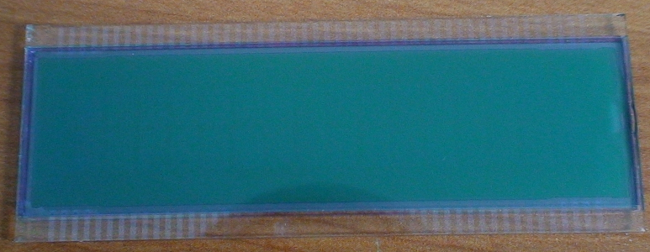
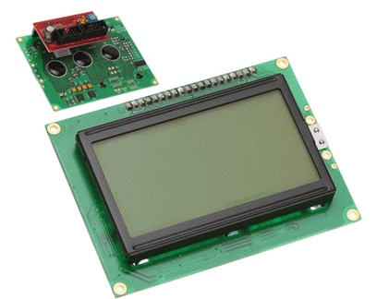
LCD PANEL

Slide 8
LCD CONTROLLER
컨트롤러의 역할
LCD 패널을 uP가 제어하도록 도와줌.
폰트DATA내장.
종류
LCD의 종류에 따라 다양.
CLCD에 주로사용되는 컨트롤러.
: HD44780, SED1278, ST7066, NT3881등.

Slide 9
LCD DRIVER
드라이버 IC의 역할
LCD PANEL을 제어하는 역할.
컨트롤러IC의 명령을 받아 LCD에 DISPLAY.
드라이버IC의 종류
HD44100, SED1181, ST7065, NT3882

Slide 10
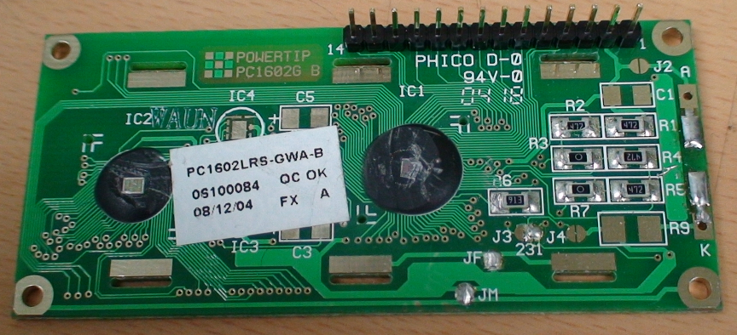
LCD 컨트롤러/드라이버
드라이버
컨트롤러
Notes:
외부에서 컨트롤러로 데이터를 입력시키는데 그 정보를 받아 드라이버를 통해 LCD를 제어한다.
컨트롤러는가운데에 있는 큰 검정색 점안에 보이는 부품이 LCD컨트롤러이다.
IC들을 패키지로(TQFP등)한 제품을 사용 하면 단가가 상승하기 때문에 패키지가 되지 않은 IC를 PCB에 올려놓은뒤 그 상태에서 배선을 하고 그 위에 코팅을 한다.

Slide 11
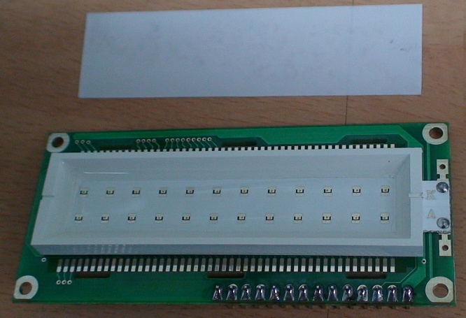
Back Light
CLCD의 Back Light
LED조명
Notes:
LCD는 자체 발광하지 않기때문에 빛이 있어야만 DISPLAY되는 내용을 알 수 있다.
그러기 때문에 LCD 패널의 후면에서 전면을 향해서 빛을 조사하여 내용을 알수 있도록 해준다.
이 역활을 하는 부품이 Back LI

Slide 12
CLCD 개요
CLCD(Character LCD)
텍스트형 LCD
LCD모듈 내에 문자의 형태가 저장되어 있음.
필요시 폰트 추가 가능 종류
표시 문자수에 따른 종류
8x2, 16x2, 16x4, 20x2, 20x4, 40x2 등.
Notes:
문자DISPLAY시 문자데이터와 표시위지 데이터를 LCD 컨트롤러에 전송하면 원하는 문자가 출력됨

Slide 13
CLCD 모듈 구성도
Notes:
원하는 내용을 컨트롤러에 입력하면 컨트롤러를 그에 해당하는 내용을 LCD드라이버에 출력하고
LCD드라이버는 LCD컨트롤러로부터 받은 데이터를 LCD_PANEL에 DISPLAY함.

Slide 14
CLCD 내부 구조
DD RAM
각 자리에 표시할 문자 데이터를 저장.
CG ROM
문자 코드를 실제 표시할 문자 폰트로 변환.
CG RAM
사용자 정의 문자를 저장.

Slide 15
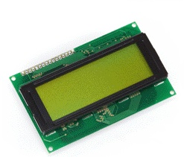
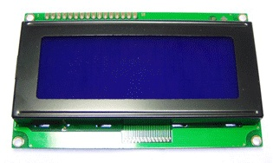
CLCD의 외형

Slide 16
CLCD의 외형
Notes:
4line 4x20의 5x7의 도트를 가진 lcd이다

Slide 17
CLCD의 외형
도트부분.
도트의 크기에 따라
5x7(5x8), 5x10(5x11)로 분류된다.
Notes:
데이터 시트에서 발췌.

Slide 18
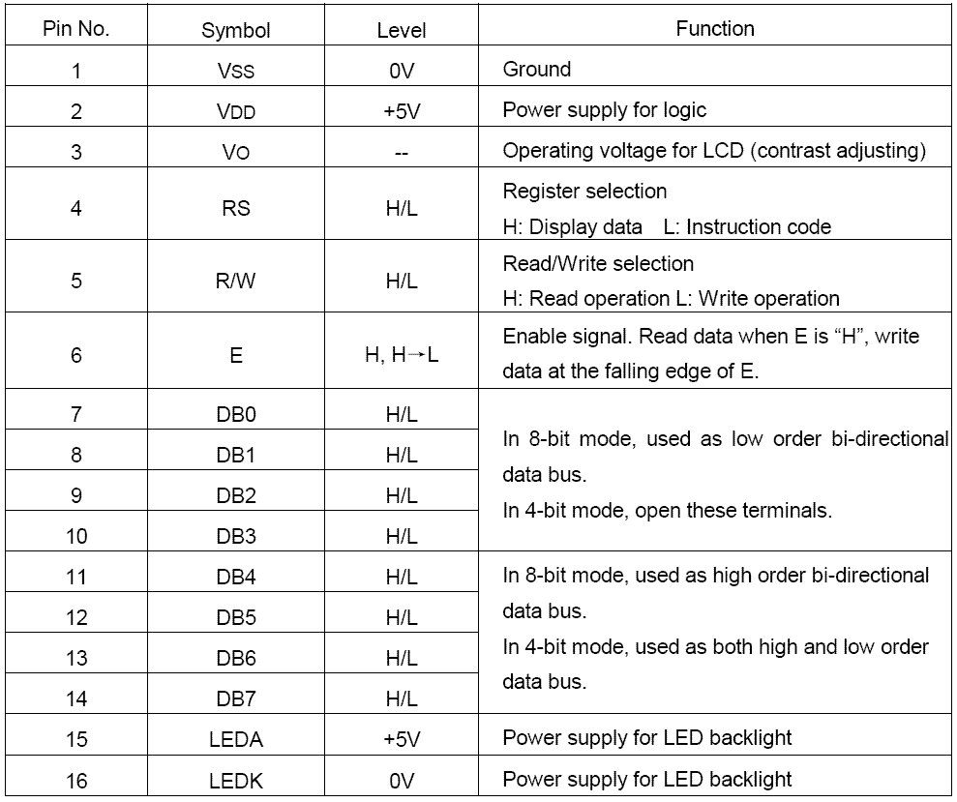
CLCD의 핀 배열
CLCD는 모두 같은 핀 배열을 갖는다.
Notes:
15, 16번 핀은 lcd후면에 발광체(LED)가 달려있을 경우 LED 의 전원 공급용이다. 일반적인 LED제어와 같이 저항을 달아 전류를 흘려준다.

Slide 19
CLCD의 핀 배열
각 PIN의 의미.
1 – LCD의 GND
2 – LCD 전원 공급(5V)
3 – 문자의 명암 조절
4 – RS (제어PIN)
5 – R/\W (제어PIN)
6 – E(Enable) (제어PIN)
7~14 – 데이터 PIN
15~16 – LED Anode,Cathode
Notes:
CLCD의 핀배열은 거의 표준화가 되었다고 할 수 있을 대부분 비슷하다.
1,16번의 백라이트핀은 모듈에 따라 있을 수도 없을 수도 있다.

Slide 20
CLCD PIN설명
Vss
내부회로의 공통선(GND)
Vdd
내부회로의 구동 전압(5V)

Slide 21
CLCD PIN설명
RS(Register Select)
RS = 1 -> DR(DATA Register)
문자 DATA 송신시
RS = 0 -> IR(Instruction Register)
명령어 DATA 송신시

Slide 22
CLCD PIN설명
R/W(Read / Write)
R/W = 1 -> Read
DATA 읽어오기
R/W = 0 -> Write
DATA 쓰기

Slide 23
CLCD PIN설명
E(Enable)
E = 1 -> LCD Enable
LCD를 제어 하겠다는 의미
E = 0 -> LCD Disable
LCD를 제어 하지 않겠다는 의미

Slide 24
CLCD PIN설명
VO
LCD의 명암을 조절하는 단자
VO단자의 전압이 0V에 가까워질수록
문자의 명암이 어두워짐.
LED Anode, Cathode
LCD 후면의 LED단자.
저항(10~15Ω)을 이용하여 전원 인가.
Notes:
VO의 전압이 올라갈 수록

Slide 25
CLCD 명령어
 | RS | R/W | D7 | D6 | D5 | D4 | D3 | D2 | D1 | D0 | 실행시간
Clear Display | 0 | 0 | 0 | 0 | 0 | 0 | 0 | 0 | 0 | 1 | 1640 | 화면 CLEAR/ 00번지로.
Return home | 0 | 0 | 0 | 0 | 0 | 0 | 0 | 0 | 1 | X | 1640 | 시프트 전화면/ 00번지로
Entry mode set | 0 | 0 | 0 | 0 | 0 | 0 | 0 | 1 | I/D | S | 40 | I/D :커서 이동방향 D:화면 시프트 모양
DISPLAY On/Off control | 0 | 0 | 0 | 0 | 0 | 0 | 1 | D | C | B | 40 | D:화면, C:커서 on/off B:커서 깜빡임
Cursor/Display Shift | 0 | 0 | 0 | 0 | 0 | 1 | S/C | R/L | x | x | 40 | S/C: 커서,화면의 이동 R/L:시프트 방향
Function set | 0 | 0 | 0 | 0 | 1 | DL | N | F | x | x | 40 | DL:DATA길이 N:LINE수 F:문자 폰트 정의
CG RAM ADDR set | 0 | 0 | 0 | 1 | ACG |  |  |  |  |  | 40 | CGRAM 어드레스 주소
DD RAM ADDR set | 0 | 0 | 1 | ADD |  |  |  |  |  |  | 40 | DDRAM 어드레스 주소
Busy Flag/ ADDR RD | 0 | 1 | BF | AC |  |  |  |  |  |  | 0 | BF:LCD측에서 현제 명령을 받을수있나없나 출력.
CG/DD RAM DATA WR | 1 | 0 | WRITE DATA |  |  |  |  |  |  |  | 40 | CG/DD RAM에 데이터를 기록
CG/DD RAM DATA RD | 1 | 1 | READ DATA |  |  |  |  |  |  |  | 40 | CG/DD RAM에 데이터를 읽어옴

Slide 26
CLCD 명령모드
Clear display
LCD에 표시 되고 있는 내용을 모두 지움
Entry모드의 I/D = 1로 강제 설정함.
커서를 00번지(왼쪽 1번라인)로 이동시킴

Slide 27
CLCD 명령모드
Return home
커서를 00번지(왼쪽 1번라인)로 이동시킴.
현재 표시하는 내용은 지우지 않음.

Slide 28
CLCD 명령모드
Entry mode set
커서의 위치와 화면을 SHIFT 시킬 것인지 설정하는 mode
I/D(Increment Mode)
I/D = 1 -> 자동으로 커서 오른쪽으로.
I/D = 0 -> 자동으로 커서 왼쪽으로.
S(Display shift operation)
S = 1 -> 커서가 shift될때 화면도 shift됨
S = 0 -> shift되지 않음.

Slide 29
CLCD 명령모드
Display ON/OFF control
커서나 화면을 ON/OFF함, 커서의 깜빡임 설정
D (DISPLAY),C(Cursor)
D, C = 1 -> 화면, 커서 ON.
D, C = 0 -> 화면, 커서 OFF.
B(Blink)
B = 1 -> 커서 깜빡임.
B = 0 -> 커서 깜빡이지 않음.

Slide 30
CLCD 명령모드
Cursor or Display Shift
화면 내용은 변경하지 않고 화면, 커서를 오른쪽이나 왼쪽으로 Shift 시킴.
S/C()
S/C = 1 -> 화면만 Shift.
S/C = 0 -> 커서만 Shift.
R/L(Right/Left)
R/L = 1 -> 오른쪽으로 Shift.
R/L = 0 -> 왼쪽으로 Shift.

Slide 31
CLCD 명령모드
Function set
데이터 길이(8/4bit)와 표시행수, 도트의 사이즈를 설정.
DL(DATA Line)
DL = 1 -> 데이터를 8bit단위로 송수신.
DL = 0 -> 데이터를 4bit단위로 송수신.
N()
N = 1 -> 화면표시 행수를 2행으로 함.
N = 0 -> 화면표시 행수를 1행으로 함.
F(Font Size)
F = 1 -> 도트 사이즈를 5x10 (실제 사이즈 5x11).
F = 0 -> 도트 사이즈를 5x7 (실제 사이즈 5x8).

Slide 32
CLCD 명령모드
CG RAM Address set
CG RAM의 주소를 지정한다.
주소 지정 후 송수신하는 데이터는 CG RAM 의 데이터이다.
Notes:
CG RAM : 사용자가 기존에 존재하지 않는 문자를 생성하여 저장하는 장소.

Slide 33
CLCD 명령모드
DD RAM Address set
DD RAM의 주소를 지정한다.
주소 지정 후 송수신하는 데이터는 DD RAM 의 데이터이다.
Notes:
DD RAM : CLCD의 각 자리에 표시되는 문자 저장장소.

Slide 34
CLCD 명령모드
BF / Addr RD
BF(Busy flag)
모듈이 현재 동작 중 이여서 명령어를 받을 수 있는지 없는지 검출.
BF = 1 -> 현재 동작 중(명령어 수신 불가).
BF = 0 -> 대기중(명령어 수신 가능).
AC
현재 처리하고 있는 주소의 값을 출력함.

Slide 35
CLCD 명령모드
CG/DD RAM Data WR
입력했던 CG/DD RAM의 주소에 입력할 DATA를 출력한다.
CG/DD RAM Data Rd
입력했던 CG/DD RAM의 주소에서 현제 출력되고 있는 데이터를 읽어온다.
Notes:
DDRAM에 입력하는 DATA값은 표에 주어져있지만 ASCII코드와 호환성이 있다.(0x20~0x7d)

Slide 36
CLCD 기본 구동법
CLCD초기화
원하는
좌표로
이동.
표시할
문자를
출력
Notes:
초기화 후 좌표데이터와 문자데이터만 전송하면 문자가 출력됨

Slide 37
CLCD 초기화(8bit)
전원인가
LCD 모듈에 전원을 인가한다.
전원을 인가후 30ms이상 대기
Function set
Function set명령을 수행한다.
Display on/off
Display on/off control을 수행한다.
Entry mode set
Entry Mode set명령을 수행한다.
Notes:
전원 인가후 30ms정도 대기하는 이유는 컨트롤러가 내부적인 준비를 마치고 동작이 되려면 15~30ms가 필요하기 때문이다.
Function set의 명령을 4.1ms, 100us정도씩 지연을 하면서 3회정도 반복한다.(명령 반복중 Busy check하면 안됨 ).
반복하여 입력하는 이유는 확실한 초기화를 위해서이다.

Slide 38
CLCD 화면 출력
DDRAM ADDR 송신
Busy check
DDRAM DATA 송신
Busy check
Notes:
위와 같이 DDRAM ARRD을 송신하고 DATA를 송신하면 원하는 위치에 원하는 문자를 출력할 수 있다.
ADDR의 송신없이 DATA만 송신하면 현제 커서의 위치에 문자가 출력이 된다.
커서를 shift하게 설정하였다면 처음에 주소를 송신한뒤 DATA만 송신하면 자동으로 주소가가 shift되어 출력된다.

Slide 39
CLCD DDRAM ADDR
기본적으로 왼쪽의 상단부가 00임.
이것은 거의 모든 CLCD가 동일함.
ADDR값을 입력할때 7번 bit는 high상태
7번bit를 High상태로 한 뒤 주소값(4x20)
Notes:
00,40,14,54

Slide 40
실제 작성 프로그램
핀배열.
D포트의 0번이 R/W 1번이 Rs에 연결됨
LCD측 DB 0~7번핀
-> AVR의 C포트의 0~7번과 연결.
MCU - ATMEGA128
프로그램 - AVR STUDIO
LCD - PMC2004E-SBLW
- 4line x 20 , 5*11dot 의 lcd 모듈.

Slide 41
실제 초기화 프로그램
void lcd_init() //LCD초기화 함수
{
PORTD=0x00;
delay_ms(30);
PORTC=0x38; //0b0011 1000
delay_ms(30);
PORTC=0x38;
delay_ms(30);
PORTC=0x38;
busy_chk();
PORTC=0x01; //0b0000 0001
busy_chk();
PORTC=0x0c; //0b0000 0110
busy_chk();
PORTC=0x06; //0b0000 1100
busy_chk();
}
Notes:
D포트의 0번이 R/W 1번이 Rs에 연결되어있고 데이터 비트인 DB0~7번핀은 C포트의 0~7번과 연결.

Slide 42
Busy check
void busy_chk()
{
PORTD=0x01; // R/W핀을1로set
DDRC=0x00; // 데이터 입력모드로.
delay_us(40); // 최소시간지연
while(PINC&0x80); // BF가 0이 될때까지 대기
DDRC=0xff; // BF가 0이 된후 출력으로
PORTD=0x00; // 제어상태로 전환
}

Slide 43
문자 출력
void lcd_put(char ch)
{
PORTD=0x02; //문자데이터를 쓰기 위해 DDRAM WR모드로 전환
PORTC=ch; //입력 받은 문자를 출력함(ASCII)
busy_chk(); //문자 출력 후 처리 될 때까지 기다렸다가 제어를 해야 함.
}

Slide 44
원하는 위치로 이동
void gotoxy(unsigned char x,unsigned char y) //원하는 좌표값을 매개변수로 받음.
{
char xy[4]={0x80,0xc0,0x94,0xd4}; //문자열의 첫번째 주소를 배열로 생성
DDRC=0xff; //C,D포트를 출력으로 설정.
DDRD=0xff;
PORTD=0x00; //좌표값 입력위해 RS, R/W에 0을 입력.
PORTC=(xy[y]+x); //좌표값을 주소값으로 변환하여 출력.
busy_chk(); //처리확인.
delay_ms(100); //처리후 100ms의 시간을 주어 확실히 함.
}

Slide 45
전체소스.
void busy_chk(){
PORTG=0x02;
DDRC=0x7f;
delay_us(100);
while(PINC&0x80);
DDRC=0xff;
PORTG=0x00;
}
void lcd_put(char ch){
PORTG=0x01;
PORTC=ch;
busy_chk();
}
void gotoxy(unsigned char x,unsigned char y){
char xy[4]={0x80,0xc0,0x94,0xd4};
DDRC=0xff;
DDRG=0xff;
PORTG=0x00;
PORTC=(xy[y]+x);
busy_chk();
delay_ms(100);
}
void lcd_string(unsigned char *ch){
int i;
for(i=0;ch[i]!=0x00;i++)
{
lcd_put(ch[i]);
}
}
void lcd_clear(){
busy_chk();
PORTG=0x00;
PORTC=0x01;
busy_chk();
}
#include<avr/io.h>
void LCD_bcd(unsigned int dec){
int a;
char bcd[4];
bcd[3]=(dec/1000);
bcd[2]=(dec/100)-(bcd[3]*10);
bcd[1]=(dec/10)-(bcd[3]*100)-(bcd[2]*10);
bcd[0]=dec%10;
for(a=3;a>=0;a--)
{
lcd_put(bcd[a]+48);
}
}
void lcd_init(){
delay_ms(30);
PORTC=0x38;
delay_ms(30);
PORTC=0x38;
delay_ms(30);
PORTC=0x38;
busy_chk();
PORTC=0x01;
busy_chk();
PORTC=0x06;
busy_chk();
PORTC=0x0f;
busy_chk();
PORTC=0x80;
busy_chk();
}

